Slide 1
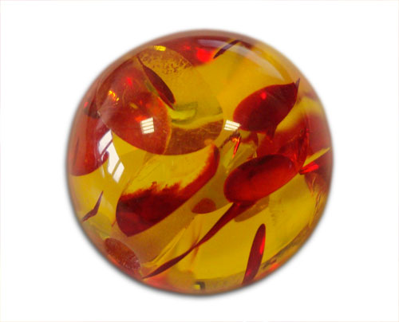
Проект: Янтарь- солнечный камень
Автор: воспитатель старшей группы
Юрченко Т.Г.

Slide 2
Тип проекта: долгосрочный, информационно-исследовательский
Участники проекта: воспитатель, дети старшей группы, родители
Срок реализации проекта: с 01.12.15г. по 29.02.16г.

Slide 3
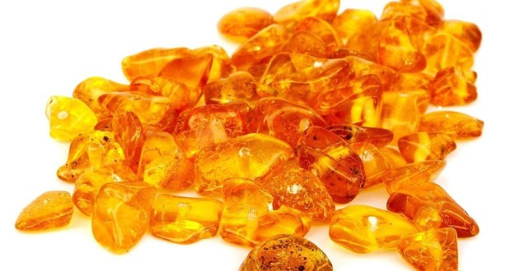
Актуальность проекта Воспитание любви и уважения к родному городу является важнейшей составляющей нравственно – патриотического воспитания. Чтобы воспитать патриотов, надо сформировать у ребят представления о родной природе , об истории родного края , его достопримечательностях , особенностях. Янтарь тесно вошел в жизнь и быт наших жителей, ведь не зря наш край называется Янтарным. Поэтому, знакомство с удивительным камнем приобретает особую актуальность в работе с воспитанниками – жителями Балтийского побережья.

Slide 4
Цель проекта: Знакомство с декоративным камнем – янтарём.
Задачи проекта: - раскрыть тайну происхождения янтаря; узнать секреты его добычи; изучить свойства камня, проведя опыты; выяснить, где применяется янтарь; - развивать познавательный интерес через исследовательскую деятельность; - воспитывать уважение к родному краю, гордость за мастеров, живущих в Калининградской области.

Slide 5
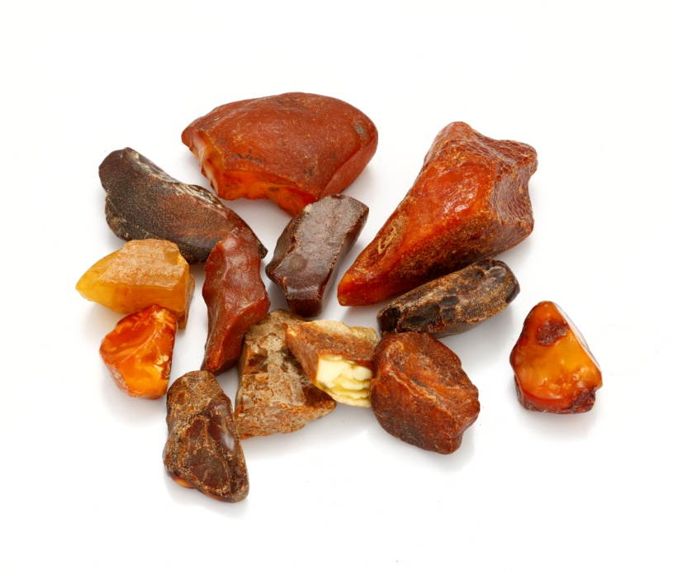
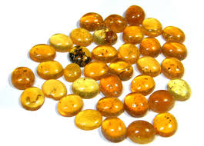
Предполагаемый результат: - дети узнают, что янтарь - это окаменевшая смола древних деревьев; как его добывают; где применяется камень; - дети научатся осуществлять эксперименты, опыты; делать выводы, обобщения; понимать необходимость бережного отношения к природе;

Slide 6
Реализация проекта
I этап – подготовительный
Постановка проблемы в ходе бесед с детьми выяснилось, что они имеют слабые представления о многообразии природных богатств своей малой Родины – Калининградской области , о тайне происхождения янтаря, секретах его добычи, свойствах камня, его применении.
Обсуждение цели, задачи с детьми и родителями.
Подбор наглядно-дидактического материала; художественной литературы; дидактических игр, разработка бесед.
Разработка рекомендаций для родителей.
Выставка художественной литературы.
Воспитанники с родителями собрали книги, открытки о родном крае и янтаре, а затем оформили выставку, где были представлены их работы
Организация развивающей среды в группе: размещение репродукций картин, плакатов и т.д.

Slide 7
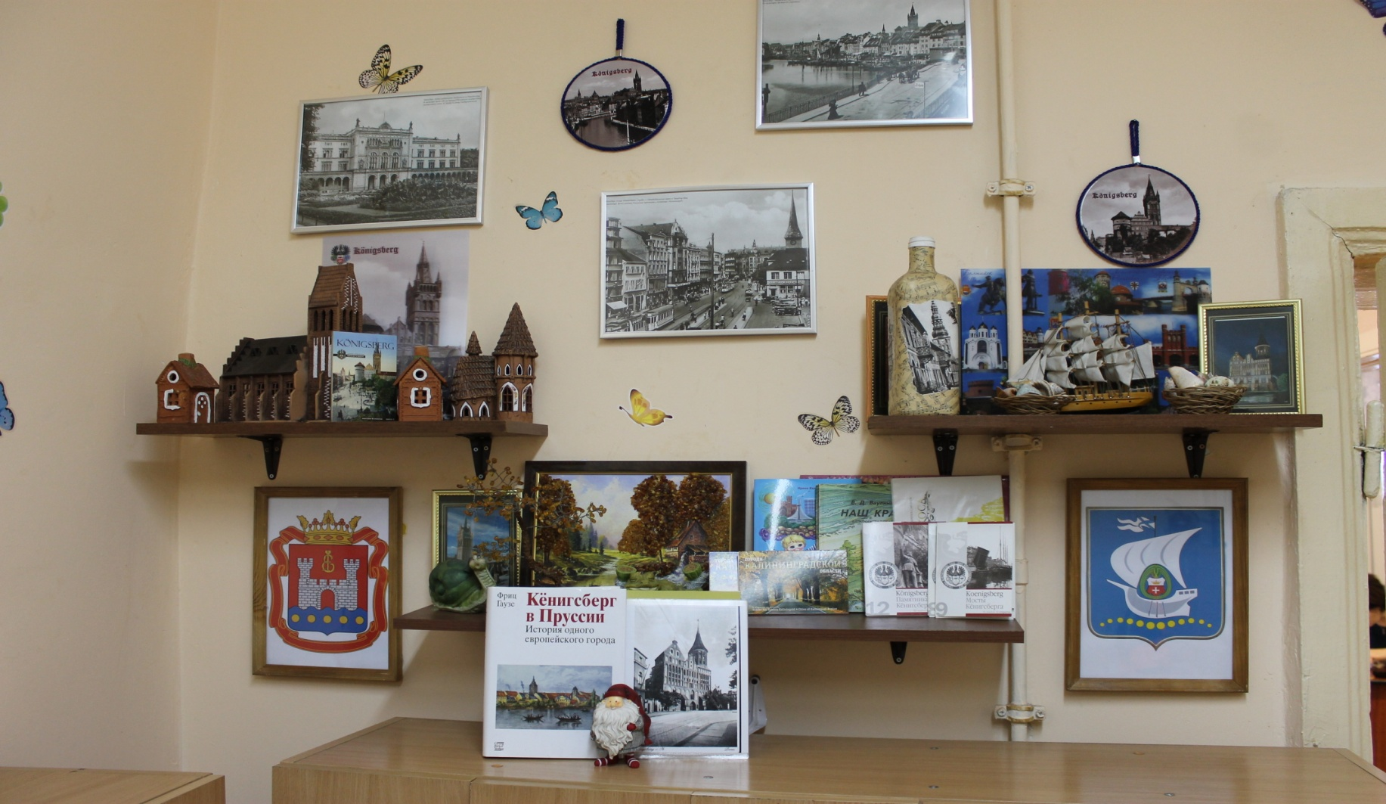
Уголок родного края
Создание предметно-пространственной среды

Slide 8
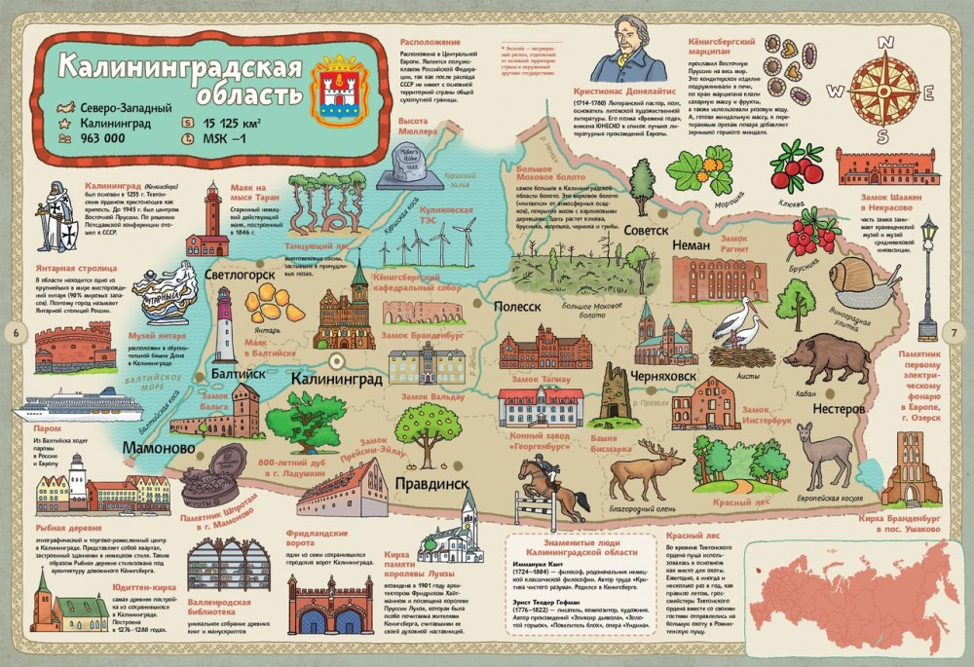
Реализация проекта
II этап – практический
Беседы с детьми: « Наш родной край – Калининградская область». «Применение янтаря в медицине».

Slide 9
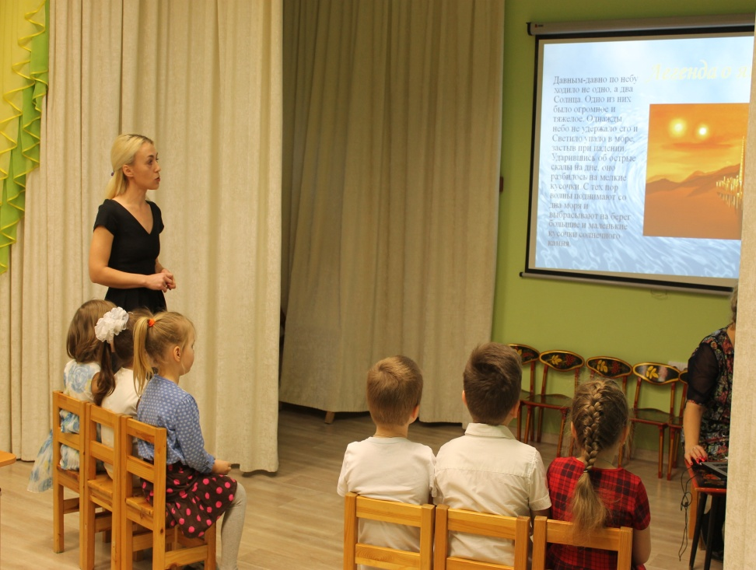
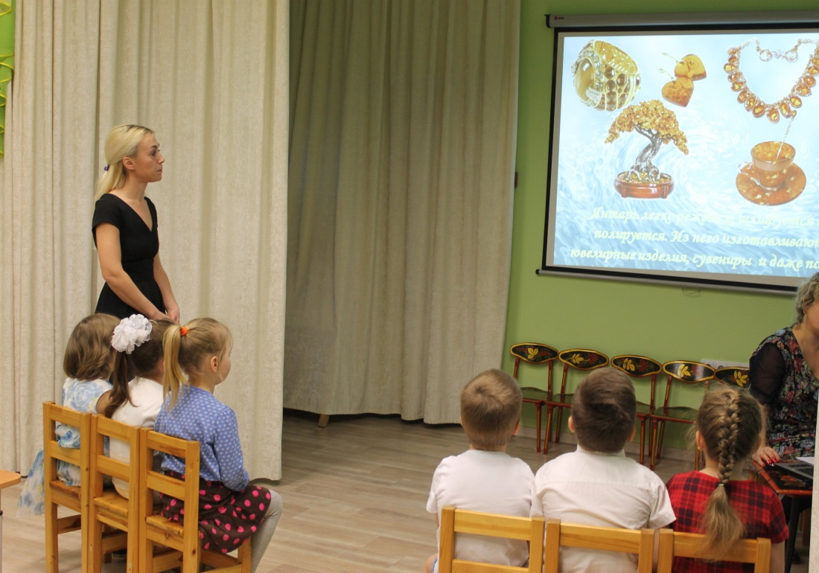
Просмотр мультимедийной презентации
«Янтарь-солнечный камень»

Slide 10
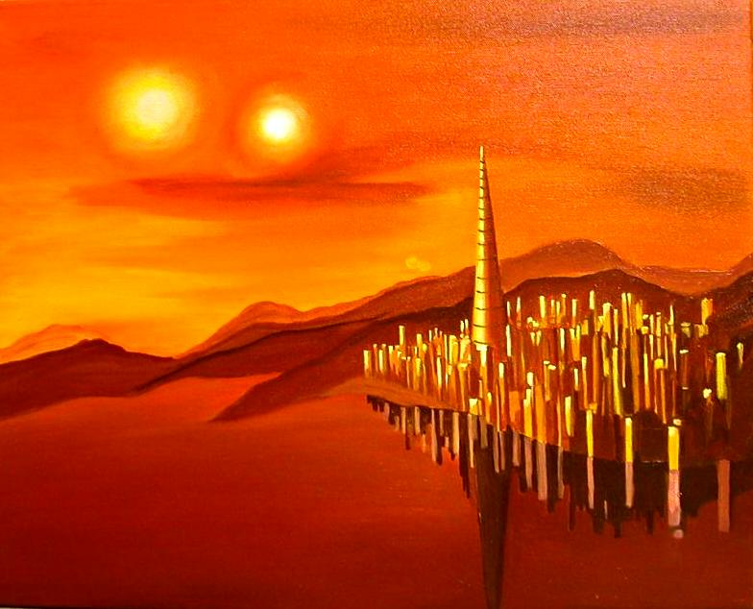
Чтение легенд о происхождении янтаря
Давным-давно по небу ходило не одно, а два Солнца. Одно из них было огромное и тяжелое. Однажды небо не удержало его и Светило упало в море, застыв при падении. Ударившись об острые скалы на дне, оно разбилось на мелкие кусочки. С тех пор волны поднимают со дна моря и выбрасывают на берег большие и маленькие кусочки солнечного камня..

Slide 11
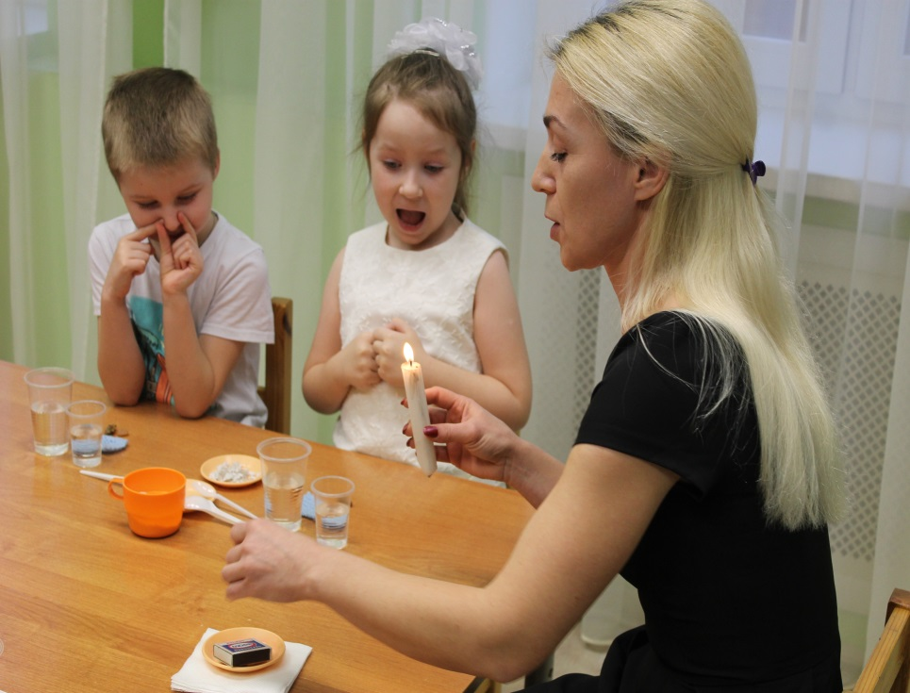
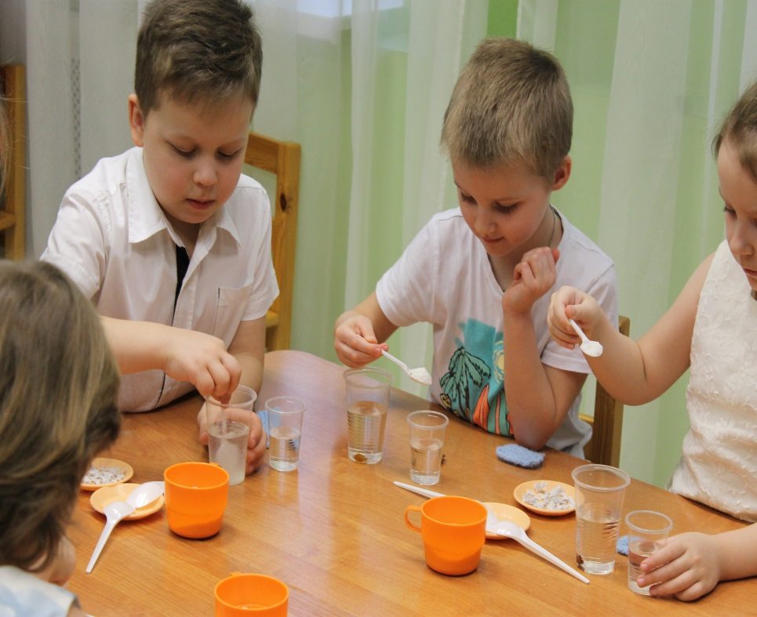
Опытно-экспериментальная деятельность с янтарем
Янтарь имеет растительное происхождение, значит с ним можно проделывать некоторые опыты.
Опыт 1.
Если поднести кусочек янтаря к пламени свечи, то он начнет плавиться, выделяя ароматные масла. Давние времена жители побережья Балтийского моря вынуждены были большими кусками янтаря топить печи. Вывод: Янтарь горючий камень.
Опыт 2.
В одной легенде о янтаре говориться, что рыбаки вылавливали плавающий в море камень сетями .Давайте проверим это утверждение.
Опустите в стакан с водой из-под крана кусочки янтаря. Что произошло с янтарем? (Они утонули).
Опустите янтарики в стакан с соленой водой. Что произошло с ними? (Они всплыли). Вывод: Янтарь легче соленой морской воды, но тяжелее пресной.
Опыт 3.
Натрите кусочки янтаря шерстяной тканью и положите рядом с ним мелко нарезанную бумагу. Что произошло? (Бумага прилипает к янтарю). Вывод: Янтарь – «электрический камень».

Slide 12
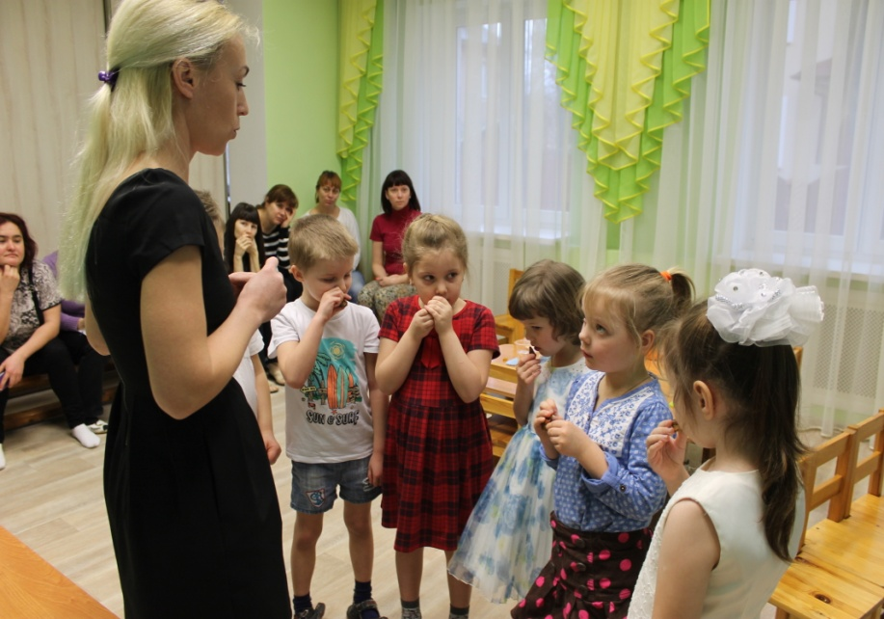
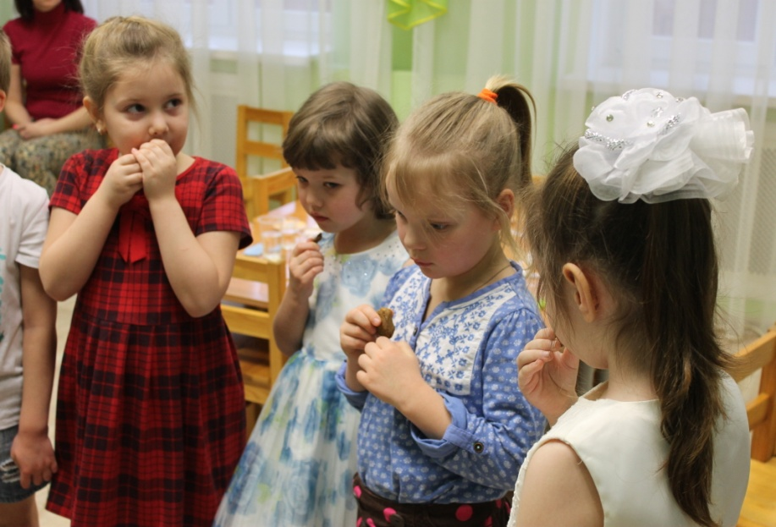
Психогимнастика «Расскажи янтарю свою тайну»
Ребята, я предлагаю вам поговорить с янтариками. Представим, что у камня есть ушко, и найдем его. Янтарики умеют хранить секреты. Скажите ему тихонько, как вас зовут, кто ваш лучший друг, поделитесь с ним своей тайной. Закройте «ушко» камня пальчиком: теперь он сохранит все в секрете.

Slide 13
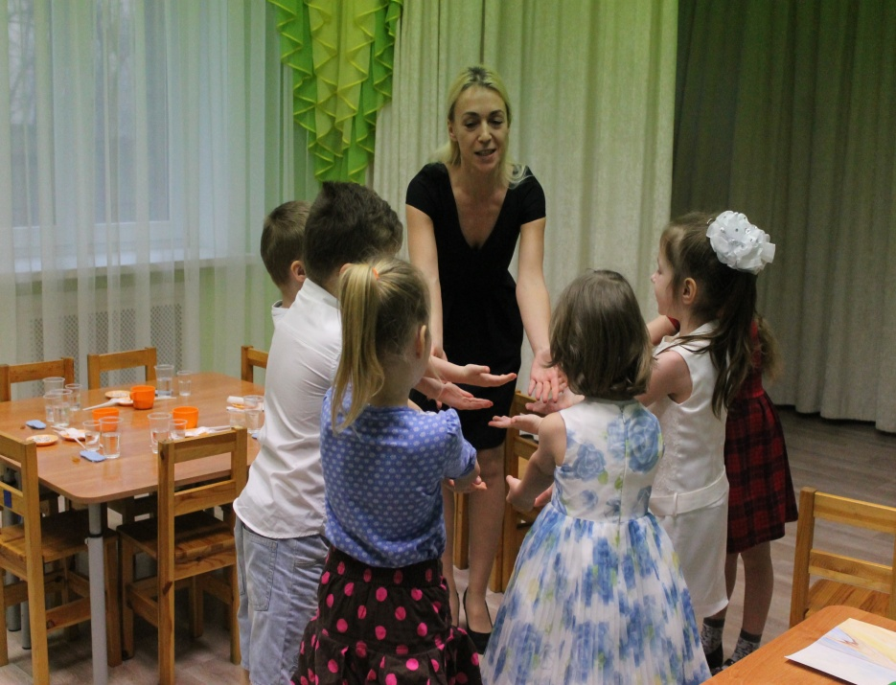
Физкультминутки, подвижные игры
«Янтарик»
. По песочку мы идем (дети идут с высоко поднятыми ногами) В нем янтарь сейчас найдем (наклоняются, как будто за янтарем) Свой янтарик сохраним (прижимаю к сердцу) В наш музей передадим. (Вытягивают руки вперед)
«Море волнуется».
Море волнуется — раз! (Шагаем на месте)
Море волнуется - два! (Наклоны туловища влево-вправо)
Море волнуется — три! (Повороты туловища влево-вправо)
Морская фигура, замри! (Присели)

Slide 14
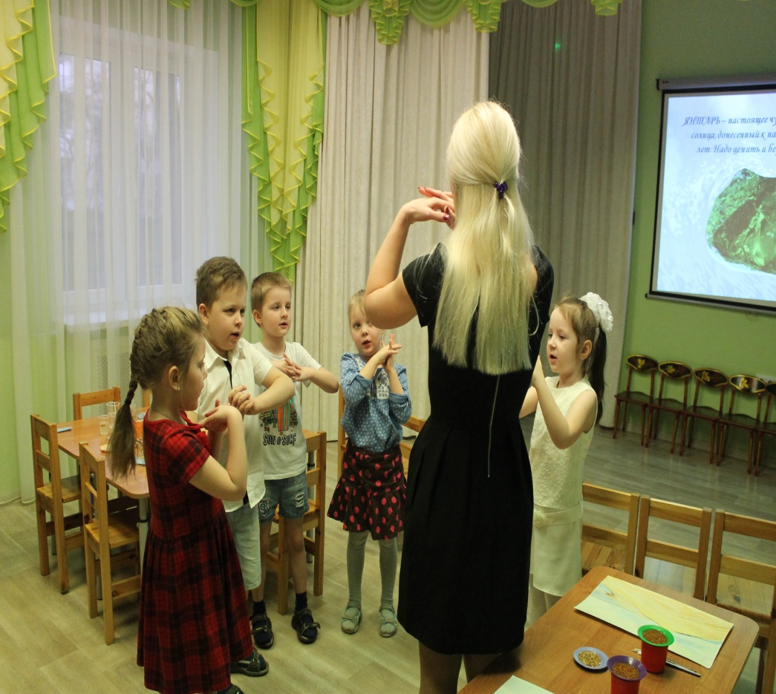
Пальчиковая гимнастика
«Волны»
Светит полная луна
За волной бежит волна
Ветер веет на просторе
И всю ночь волнует море.
Волн спокойных мерный ум
Усыпляет праздный ум
Но так долго вредно спать
Нам давно пора вставать.
(Соединить пальцы двух рук в замок, совершать волнообразные движения сцепленными руками. Затем разжать пальцы сразу двух рук).

Slide 15
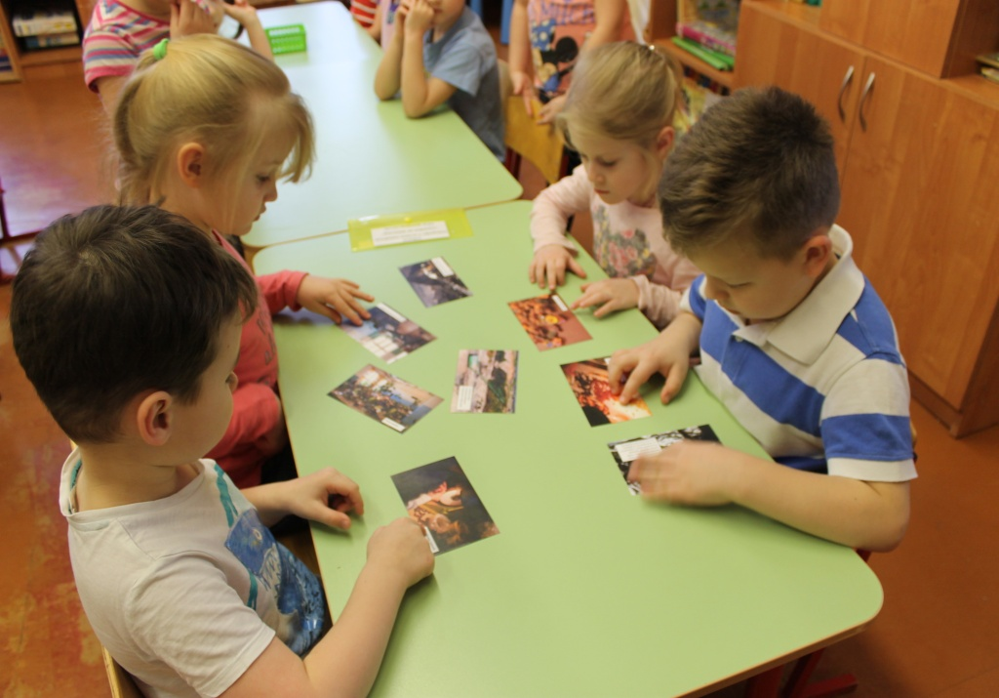
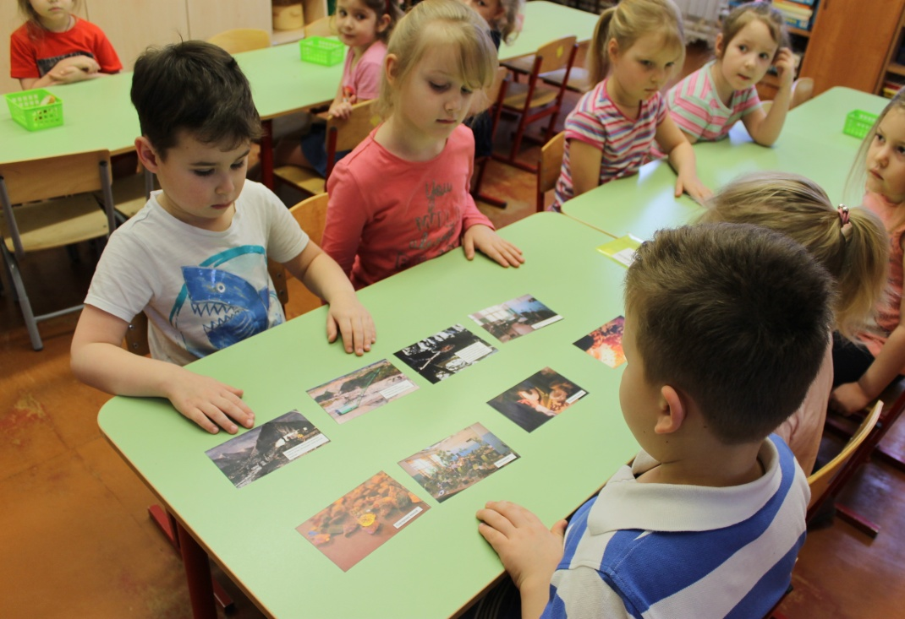
Дидактические игры
«Разложи по порядку»(алгоритм добычи и обработки янтаря)

Slide 16
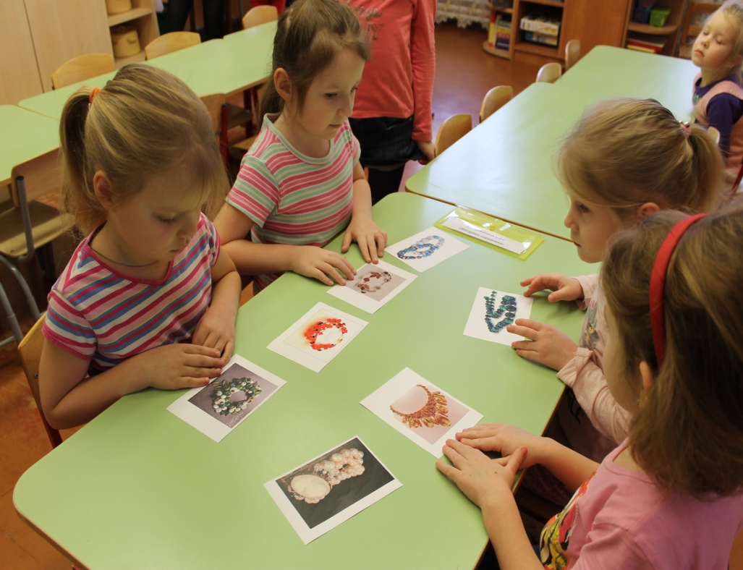
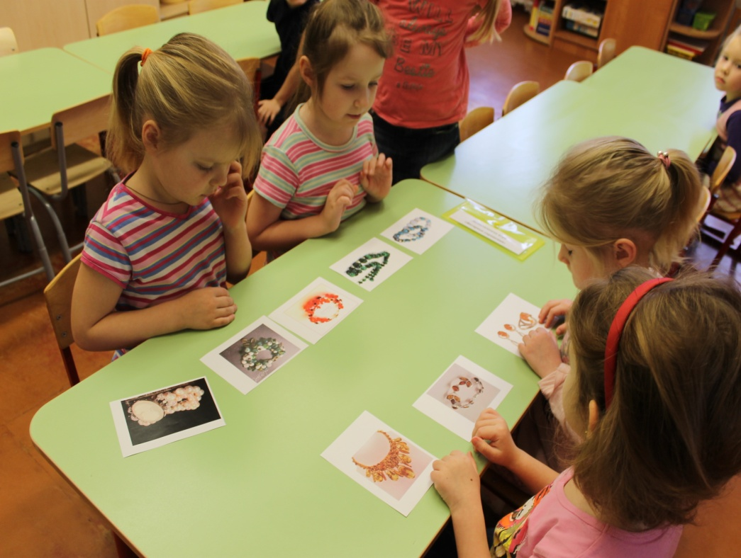
Дидактические игры
«Янтарные украшения»(найти среди ювелирных изделий – украшения из янтаря)

Slide 17
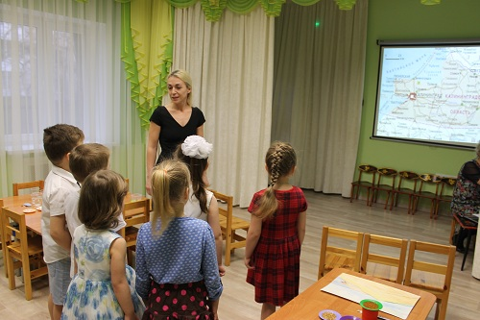
Организация НОД «Янтарь- солнечный камень»
Программное содержание:
Расширять знания детей о родном крае. Познакомить с самым известным промыслом Калининградской области – янтарным.
Развивать познавательные интересы детей, желание наблюдать, сопоставлять, делать выводы.
Воспитывать уважение к малой Родине, гордость за мастеров, живущих в Калининградской области.

Slide 18
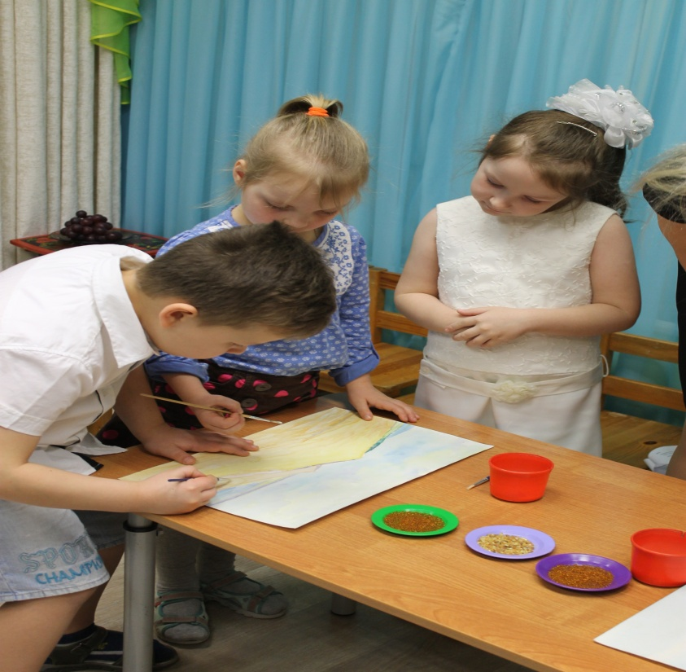
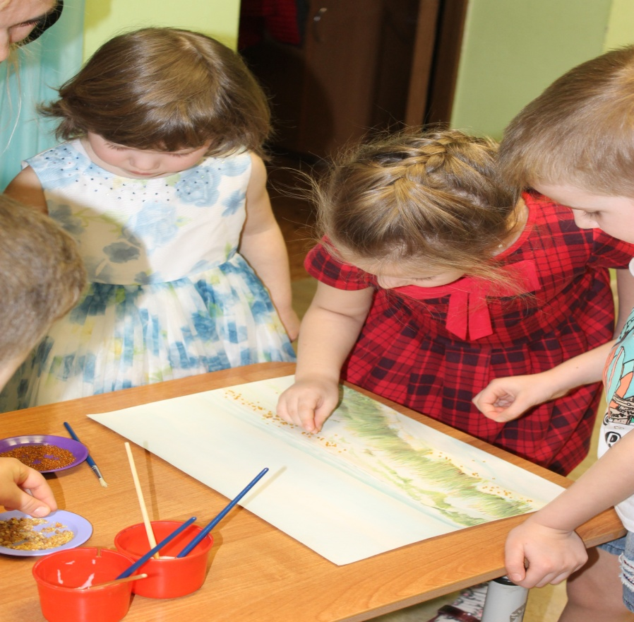
Организация художественно-продуктивной деятельности
«Балтийское побережье»

Slide 19
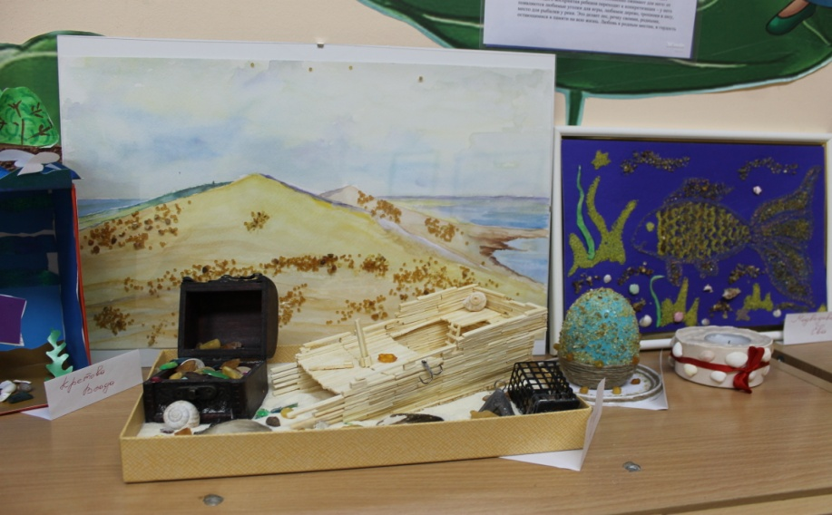
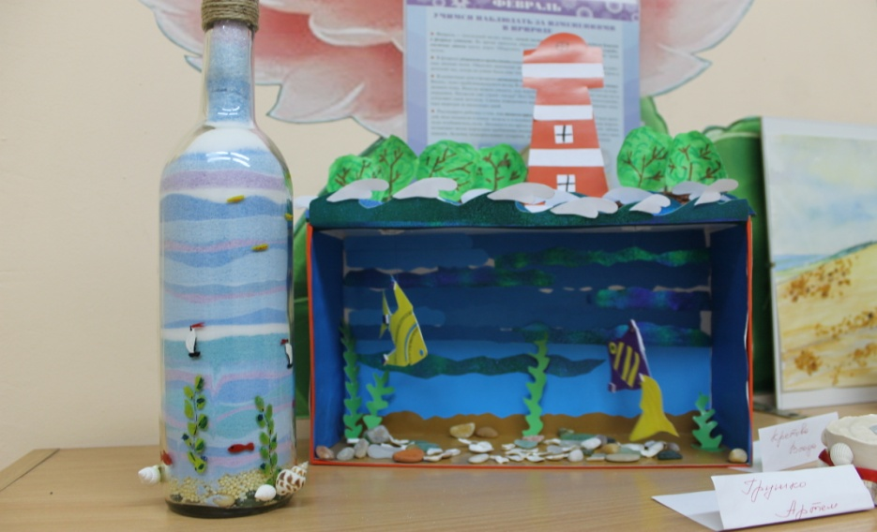
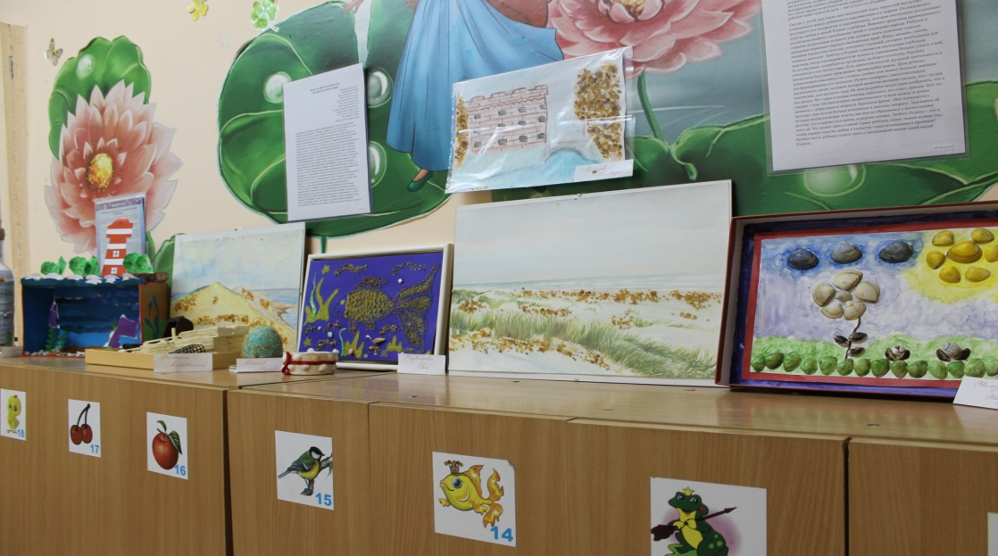
Работа с родителями
Организация выставки рисунков и поделок
«Наш край родной» (с использованием янтаря)

Slide 20
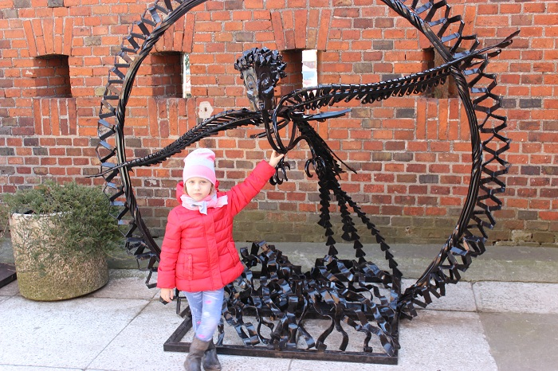
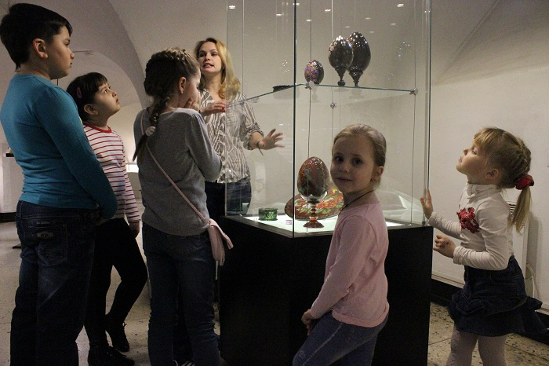
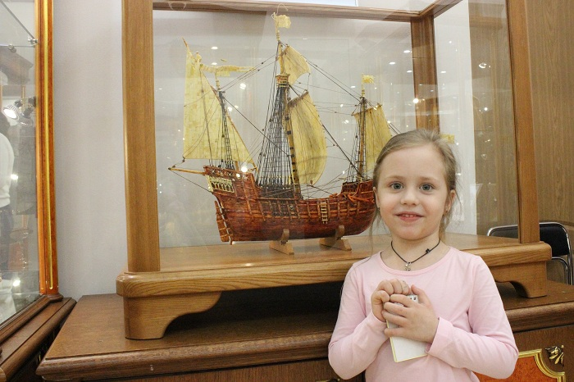
Экскурсия в музей Янтаря

Slide 21
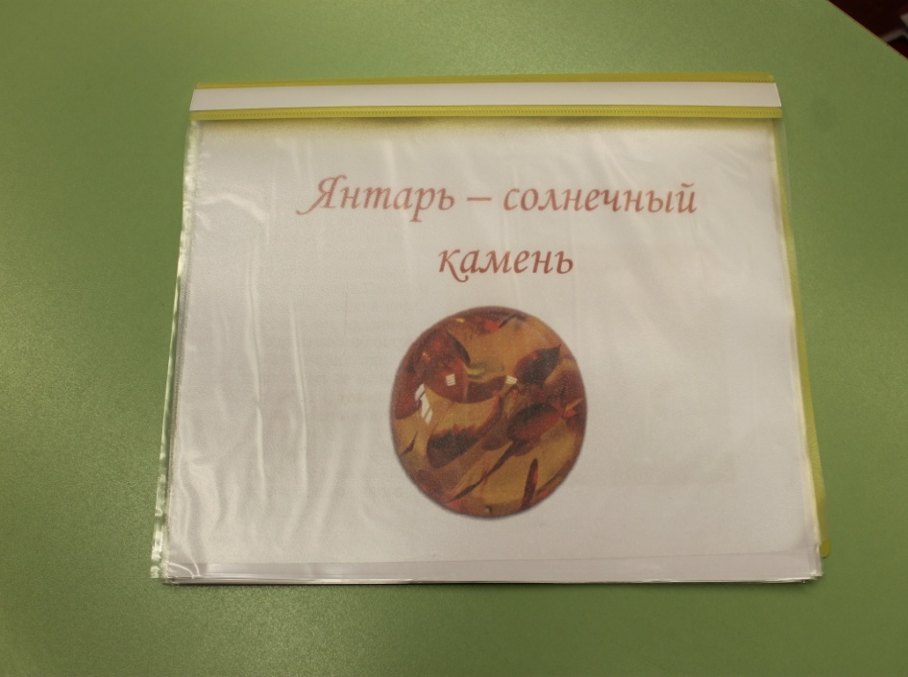
Продукт проекта
Альбом «Янтарь- солнечный камень»

Slide 22
Вывод
Благодаря проделанной работе мы раскрыли тайну происхождения янтаря; узнали секреты его добычи; изучили свойства камня, проведя опыты ; а также выяснили, где применяется и используется янтарь.
Дети с удовольствием включались в проектную деятельность, связанную с познанием родной природы.
Отражали свои впечатления о родной природе в предпочитаемой деятельности: рассказывали, изображали, воплощали образы в играх, разворачивали сюжет и т. д.
Подобные игры, продуктивная деятельность объединяют детей общими впечатлениями, переживаниями, эмоциями, способствуют формированию коллективных взаимоотношений.

Slide 23
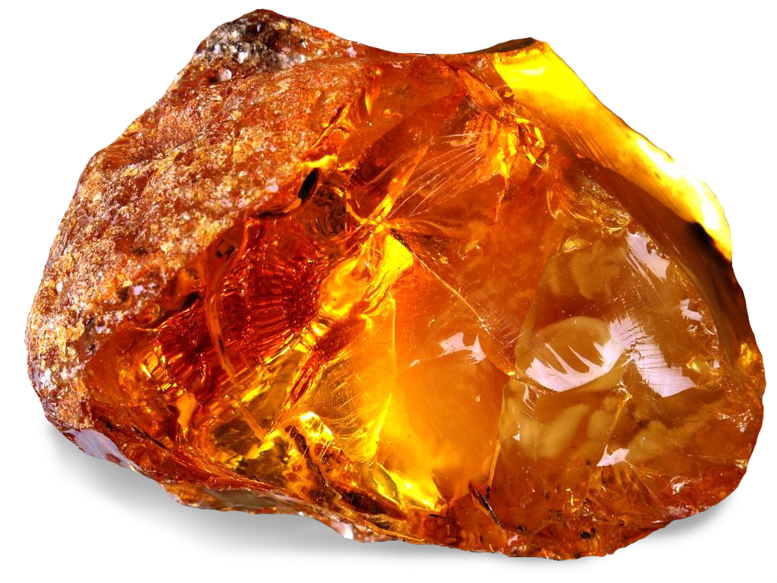
ЯНТАРЬ – настоящее чудо природы, кусочек солнца, донесенный к нам сквозь миллионы лет. Надо ценить и беречь его красоту.

